Slide 1
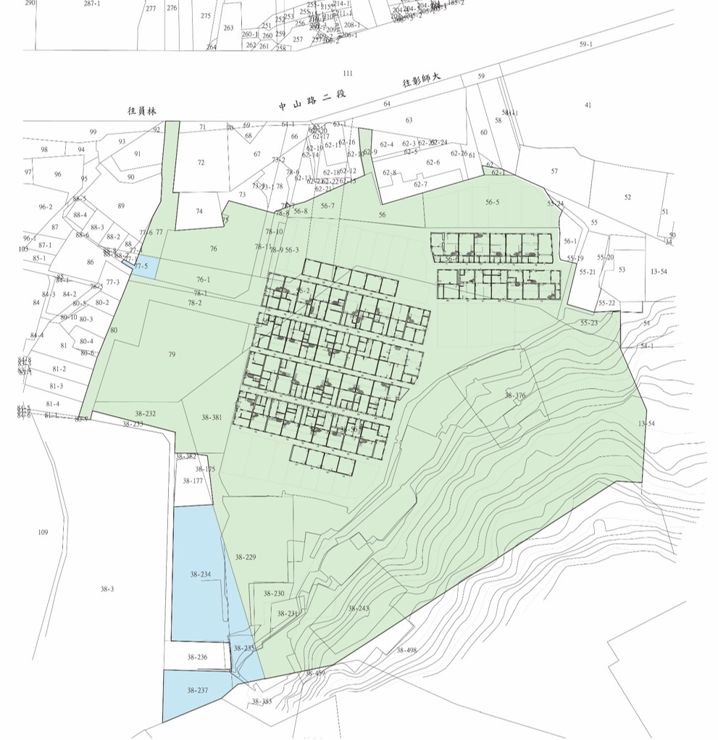
基本資料
建物所有權人
國防部
土地所有權人
國防部政治作戰局為2,088平方公尺約佔15%；財政部國有財產署為12,648平方公尺，約佔85％。
區域範圍
登錄範圍
彰化中興莊登錄範圍為彰化縣彰化市中山段55-23…及南郭段南郭小段38-56…等計39筆地號，面積為14,736平方公尺。
擴大範圍
考量後續再利用需求，及未來基地發展彈性，於111年6月變更聚落建築群劃定範圍，納入本府行政處舊宿舍及排除國產署私人佔用土地，新增南郭段南郭小段38-234等計3筆地號，更新面積15,490平方公尺。
彰化縣聚落建築群 彰化中興莊

Slide 2
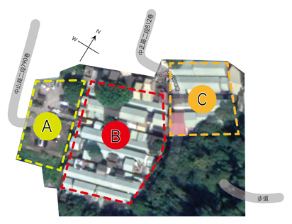
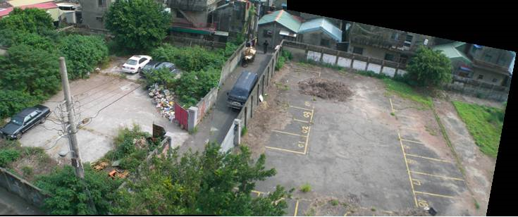
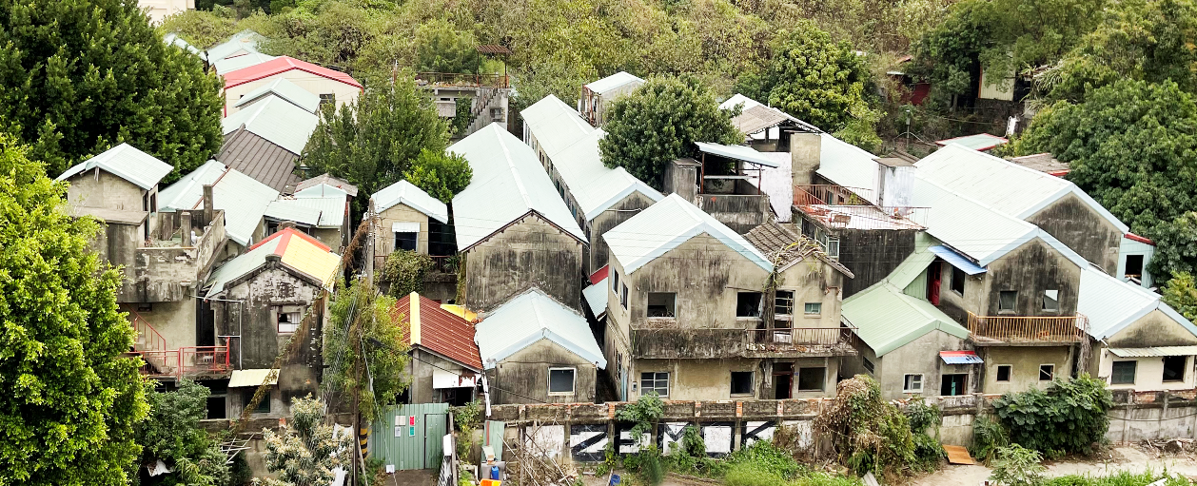
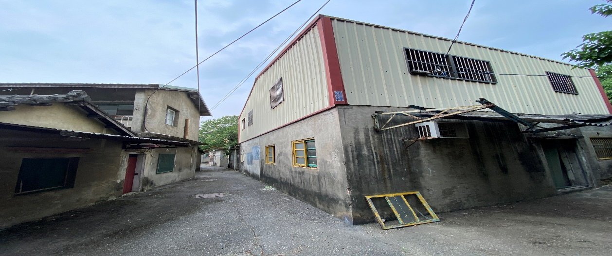
基本資料—內部環境
A區：早期為診療所及幼稚園所在地，均已拆除為空地。考量中興莊安全性並提供民眾休憩空間，縣府於111年2月22日開始進行廣場及環境整備工程
山
B區：建築群中間區為六棟東西向眷舍，本有54戶，考量防災通道、救災動線，將釋放部分眷舍空間
C區：本區為四棟東西向眷舍，本有22戶，考量防災通道、救災動線，將釋放部分眷舍空間

Slide 3
3.規劃設計
4.修復工程
1.保存及再發展計畫
2.修復及再利用計畫
文化資產推動歷程—計畫進度
文資程序
4
3
彰化中興莊修復工程
2
彰化中興莊修復工程
委託規劃設計暨緊急
搶修計畫(含因應計畫)
中興莊整體修復工程(第二期)
文化部補助款8,050萬元，縣款9,890萬元，合計1億7,940萬元
111年-114年度
1
彰化中興莊修復
及再利用計畫
國防部補助530萬元
預定111年10月完成細部設計，111年11月辦理發包
彰化中興莊保存及再發展計畫
已完成
已完成
中興莊廣場及環境整備工程(第一期)
預定111年10月完工
國防部補助款1000萬元、縣款1600萬元，合計2600萬元
111年10月10日廠商報完工，目前驗收作業中
1
2
110年度文化部核定500萬元
(補助400萬元，縣款100萬元)

Slide 4
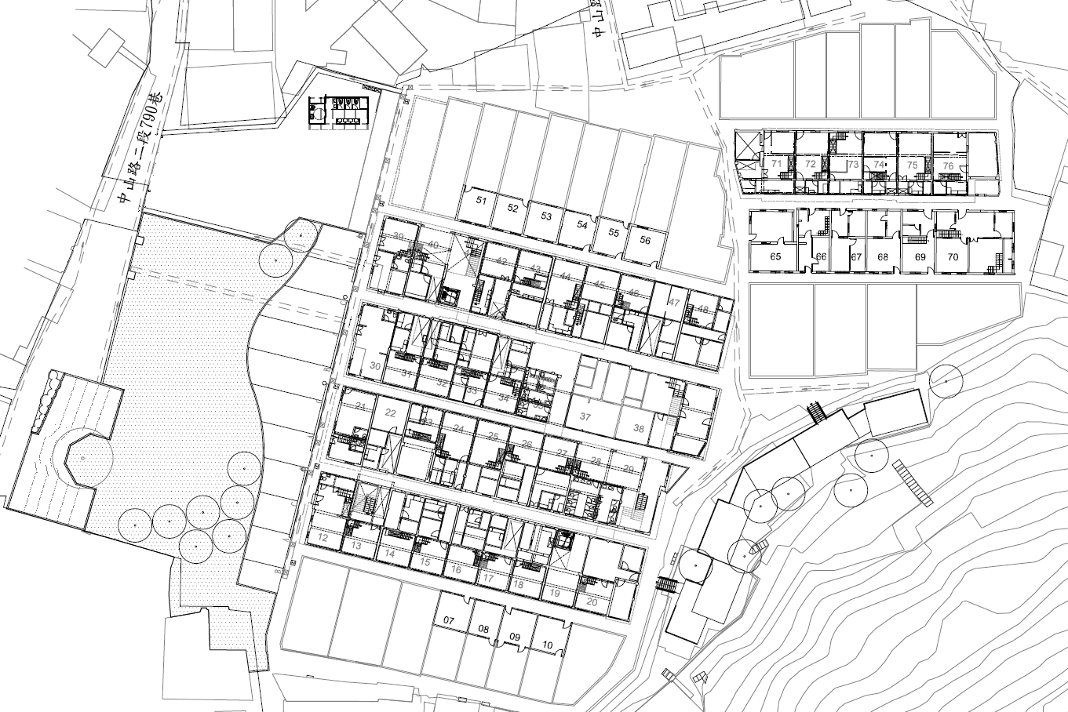
修復工程範圍
廣場及環境整備工程(一期)
整理 5 戶及廣場
基於安全性，考量防災
通道、救災動線，釋放
18戶眷舍空間。
彰化中興莊整體修復工程(二期)
整理53戶

Slide 5
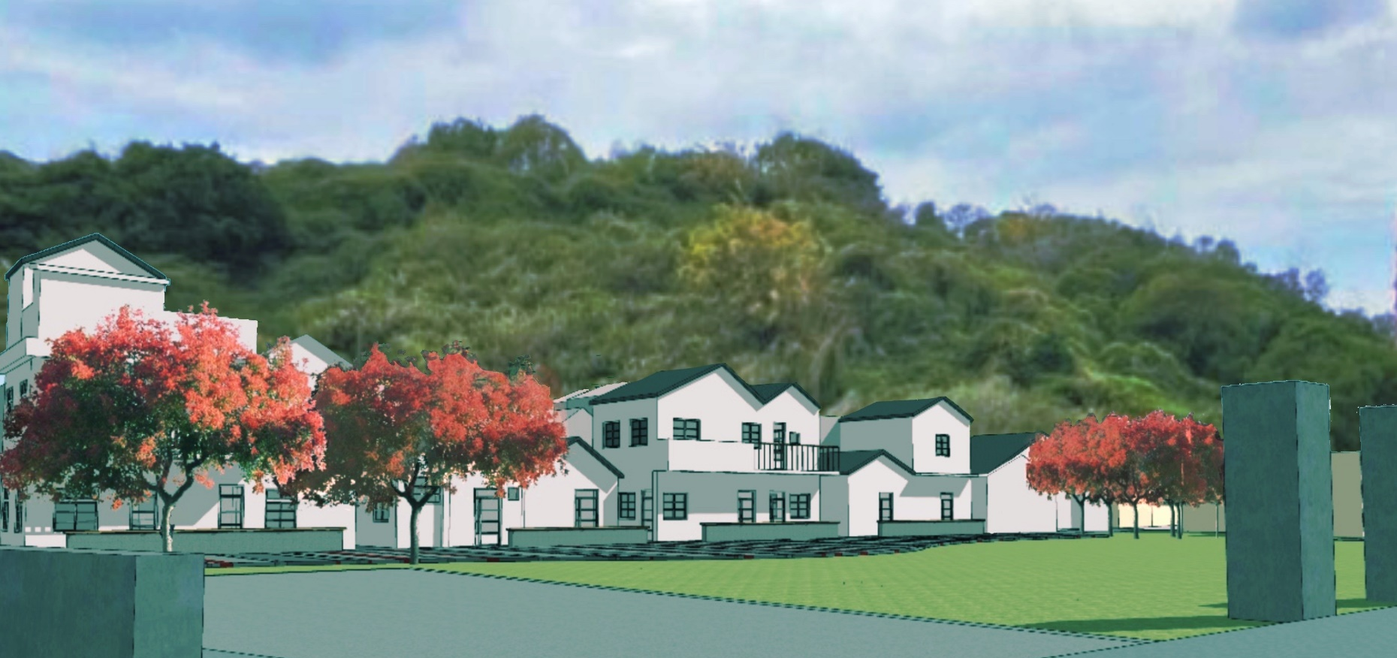
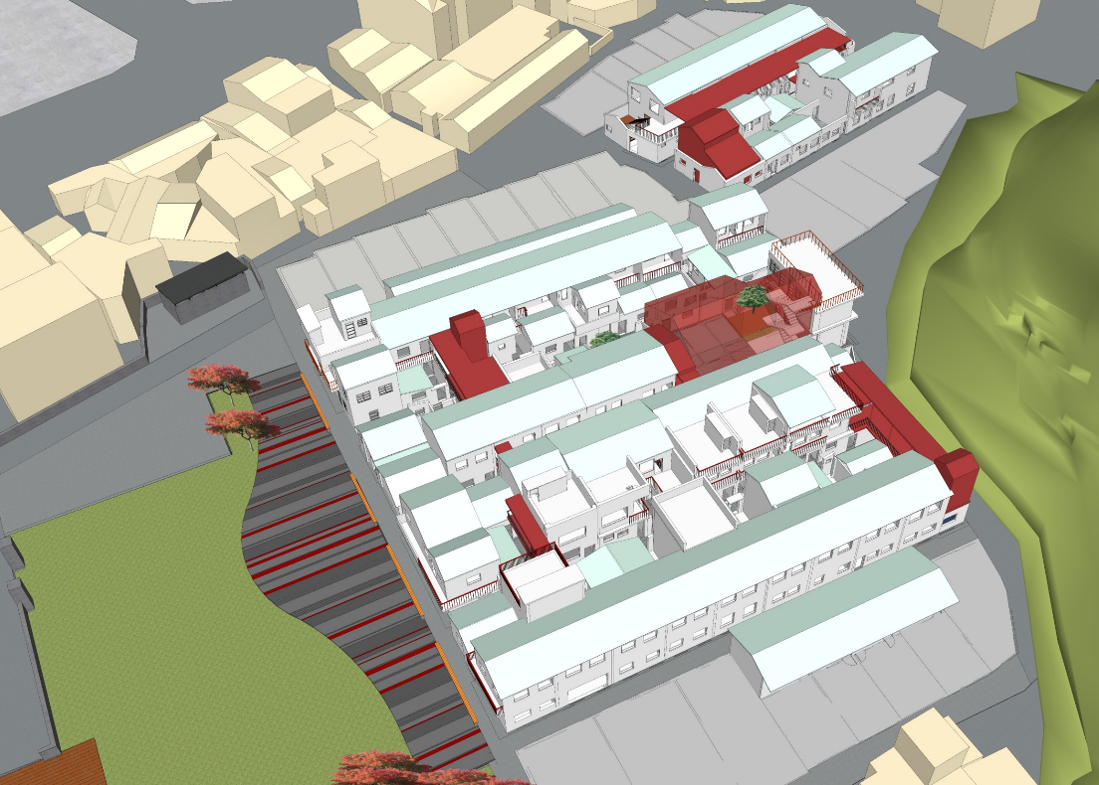

眷村文化保存—發展願景
八卦山風景區
線性景觀廊道
周邊休憩資源
復莊
眷村故事館
實境展示屋
住宿體驗
眷村(山東)美食
武術薪傳
國防教育體驗
親山
串連周邊休憩資源永續發展
保存發揚彰化
人文精神
青年扎根
在地參與
藝術進駐
築夢
興城
中興莊園區
文化資產節點
彰化舊城串連
公民參與開啟彰化
發展契機
文化再造活化
彰化舊城

Slide 6
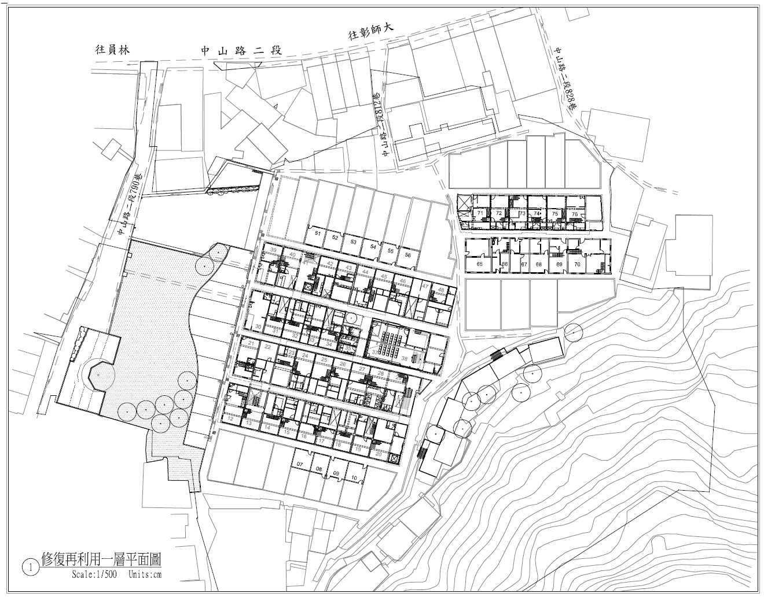
未來營運規劃—初步建議
眷村住宿體驗
眷村民宿
背包客
青年創業據點
景觀步道
專業團隊進駐經營
青年經營者進駐
發展在地品牌
串聯民族新村
至彰化中興莊
藝術家進駐
眷村實境展示空間
藝術家工作室
美術資料館
保留完整眷村原貌
文物陳列、家具擺設
眷村故事館
中興莊演武場
中興莊演武場設置
彰化武術薪傳
簡報室
服務中心
常設展間
眷村珍饌記憶
全民國防教育體驗
眷村小吃街
廚藝教室
眷村(山東)美食商家
結合八卦山戶外林地
野戰遊戲模擬體驗

